Slide 1
프로그래밍 기초 및 응용
서정현

Slide 2

목차
A table of contents.
1.
문제 1
2.
문제 2
3.
문제 3
4.
문제 4 - 중접for문
5.
문제 4 - 재귀함수

Slide 3
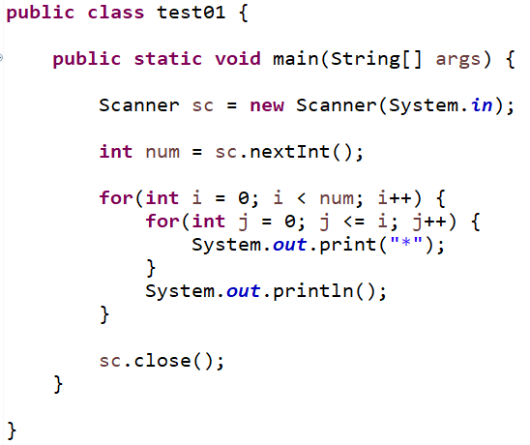
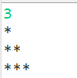
1. 문제1
문제1. 첫째 줄에는 별 1개, 둘째 줄에는 별 2개, N번째 줄에는
별 N개를 찍는 프로그램을 작성하시오.
* 입력 조건 : 첫째 줄에 N(1 <= N <= 100)이 주어진다.
* 출력 조건 : 첫째 줄부터 N번째 줄까지 차례대로 별을 출력한다.
1
1. 입력을 받기 위해 Scanner 객체를 생성한다.
2
2. Scanner객체로 부터 입력 받은 N값을 int타입의 num 변수에 대입한다.
3
4
3. 첫번째 For문에 몇번째 줄까지 생성할 것인지 범위를 정한다.
그 범위는 입력 받은 num변수로 한다.
5
4. 두번째 For문에서는 i값의 범위에 의해 줄마다 별을 출력할 개수가 정해지며 출력을 한다.
실행 결과 값
5. 줄이 바뀔때 마다 개행을 한다.

Slide 4
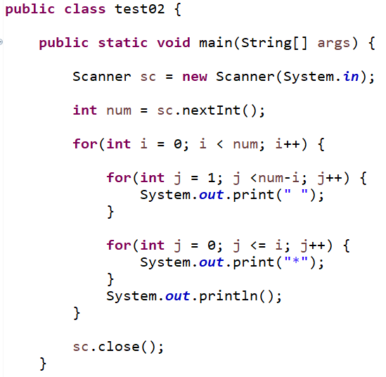

2. 문제2
문제1. 첫째 줄에는 별 1개, 둘째 줄에는 별 2개, N번째 줄에는
별 N개를 찍는 프로그램을 작성하시오.
단, 오른쪽 기준으로 정렬
* 입력 조건 : 첫째 줄에 N(1 <= N <= 100)이 주어진다.
* 출력 조건 : 첫째 줄부터 N번째 줄까지 차례대로 별을 출력한다.
1
2
1. 입력을 받기 위해 Scanner 객체를 생성한다.
3
2. Scanner객체로 부터 입력 받은 N값을 int타입의 num 변수에 대입한다.
4
3. 첫번째 For문에 몇번째 줄까지 생성할 것인지 범위를 정한다.
그 범위는 입력 받은 num변수로 한다.
5
4. 두번째 For문에서는 num변수에 i를 빼주어 줄이 바뀔때마다 한개씩 공백 수를 줄이면서 공백을 출력한다.
6
5. 세번째 For문에서는 i값의 범위에 의해 줄마다 별을 출력할 개수가 정해지며 출력을 한다.
6. 줄이 바뀔때 마다 개행을 한다.
실행 결과 값

Slide 5
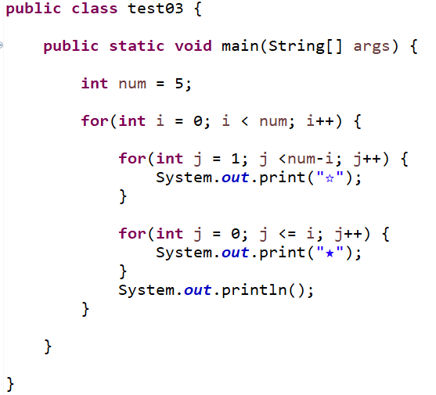


3. 문제3
문제1. 다음과 같이 출력하는 프로그램을 작성하시오.
1
2
1. Num 변수에 몇번째 줄까지 출력할지 값을 정하여 그 값을 대입한다.
3
2. 첫번째 For문에서는 몇번째 줄까지 반복해서 출력할 지 정하는 부분으로 1번에서 값을 대입한 num변수를 범위로 지정한다.
4
3. 두번째 For문에서는 줄이 바뀔때 마다 한 개 씩 줄어드는 흰 별을 출력하는 반복문이다.
5
4. 세번째 For문에서는 줄이 바뀔때 마다 한 개 씩 늘어드는 검은색 별을 출력하는 반복문이다.
실행 결과 값
5. 줄이 바뀔때 마다 개행을 한다.

Slide 6

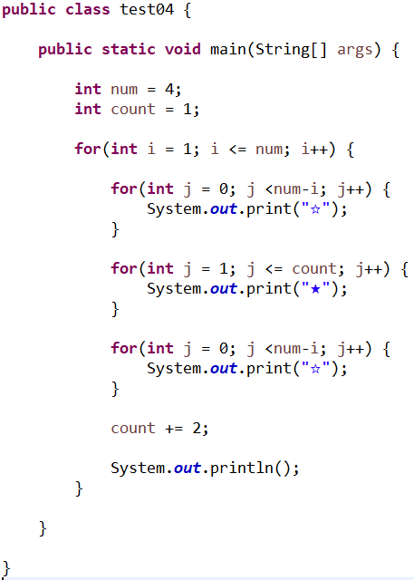
4. 문제4 – 중첩 for문
문제1. 다음과 같이 출력하는 프로그램을 작성하시오.
1
2
1. num 변수에 몇번째 줄까지 출력할지 값을 정하여 그 값을 대입한다.
3
2. count 변수는 검은 별을 출력할 범위를 지정하기 위한 용도로 1로 초기화를 해준다.(처음에는 검은 별 한 개를 출력하기 때문)
4
3. 첫번째 for문에서는 몇번째 줄까지 반복해서 출력할 지 정하는 부분으로 1번에서 값을 대입한 num변수를 범위로 지정한다.
5
4. 두번째 for문에서는 줄이 바뀔때 마다 1개씩 늘어나는 흰 별을 출력하는 반복문이다. (6번 과정도 동일한 for문)
6
5. 세번째 for문에서는 줄이 바뀔때 마다 2개씩 늘어나는 검은 별을 출력하는 반복문이다. 이때 count변수의 값을 범위로 지정한다.
7
8
7. 줄이 바뀔때 마다 검은 별이 두개 씩 늘어남으로 한줄의 출력이 끝나고 난 후에 count변수에 2를 더해준다.
실행 결과 값
8. 줄이 바뀔때 마다 개행을 해준다.

Slide 7
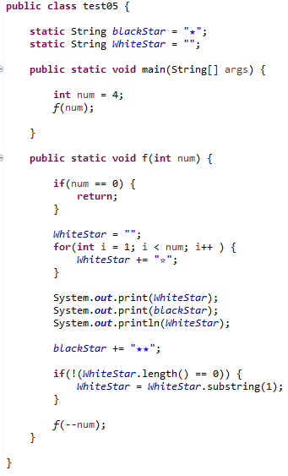
5. 문제4 - 재귀함수
문제1. 다음과 같이 출력하는 프로그램을 작성하시오.
- 재귀함수를 이용한 풀이법
1
2
2
3
3
1. 검은 별과 흰 별의 변수를 초기화한다.
3
2. num 변수에 몇번째 줄까지 출력할지 값을 정하여 그 값을 대입한다.
3. 메서드를 호출한다.
4
4. n값이 0일때 메서드를 종료한다.
5
5. 줄마다 출력할 흰 별의 개수를 흰 별의 변수에 대입한다.
6. 흰별과 검은 별을 출력한다.
6
7. 검은 별의 개수를 두개 추가한다.
7
8. 흰 별의 개수를 한개 줄인다.
8
실행 결과 값
실행 결과 값
9. 자신의 함수를 호출한다. (재귀함수)
9

Slide 8

감사합니다

